Slide 1
BIL | TAJUK | TARIKH | SURATKHABAR
1 | Consumer Electronics Show To Open With a Bang | 3 Januari 2023 | NEW STRAITS TIMES
2 | ILP Tawar Khidmat Percuma Perbaiki Barang Elektrik | 3 Januari 2023 | BERITA HARIAN
3 | KEMAHIRAN NAVIGASI DRON, ASET MASA HADAPAN SAMBUNGAN 1 | 9 JANUARI 2023 | SINAR HARIAN
4 | KEMAHIRAN NAVIGASI DRON, ASET MASA HADAPAN SAMBUNGAN 2 | 9 JANUARI 2023 | SINAR HARIAN
5 | CITAGLOBAL, FIRMA INDONESIA RANCANG PROJEK TENAGA BATERI | 10 JANUARI 2023 | SINAR HARIAN
6 | KERETA ELEKTRIK MAHAL JADI PENGHALANG | 18 JANUARI 2023 | BERITA HARIAN
7 | TESDEC TAWAR PASANG SISTEM SOLAR | 19 JANUARI 2023 | SINAR HARIAN

Slide 2
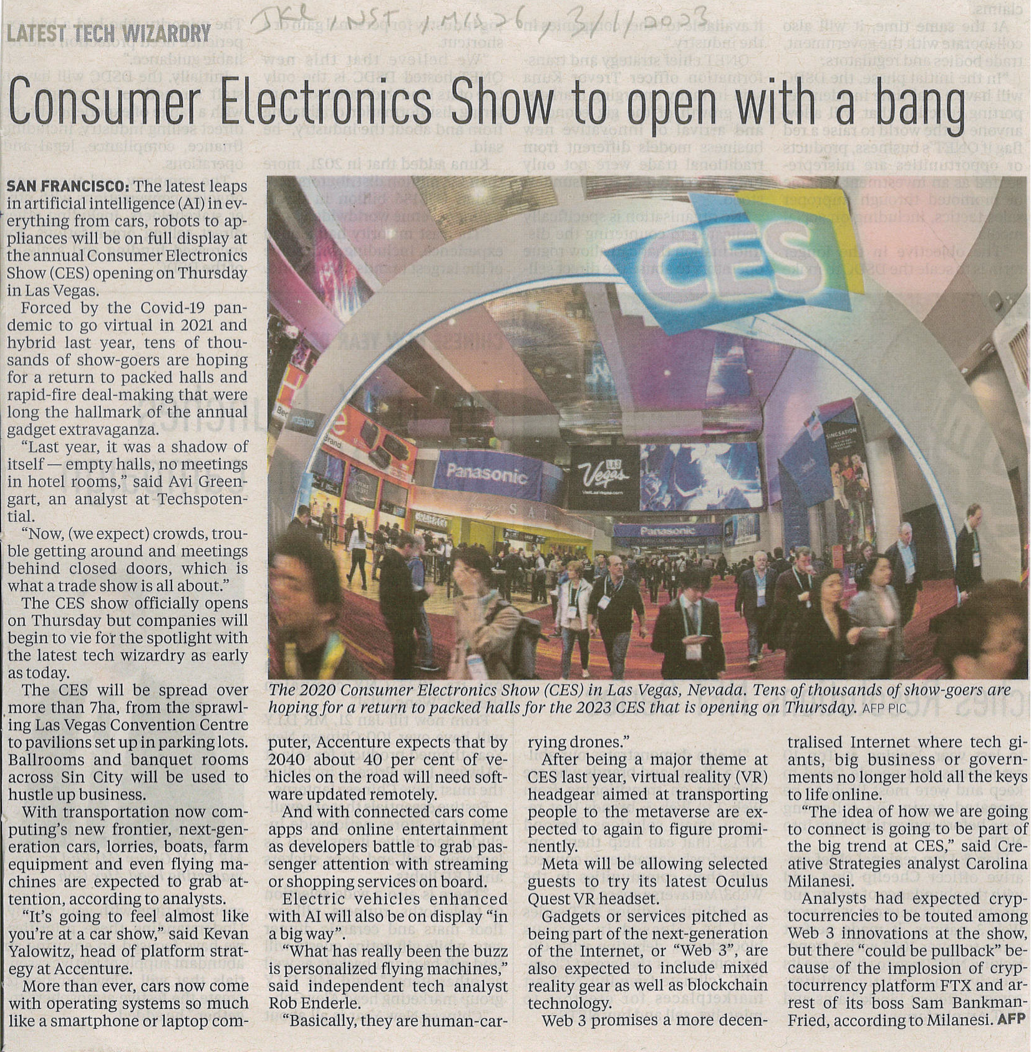
NEW STRAITS TIMES
3 JANUARI 2023
NST | Consumer Electronics Show To Open With a Bang| MS 26

Slide 3
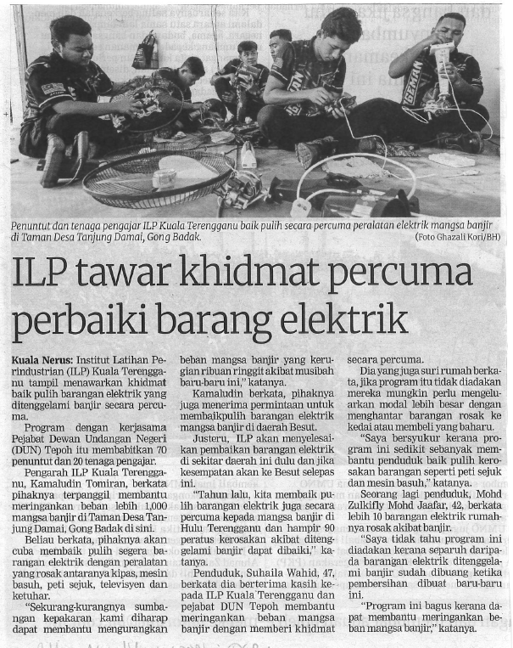
BERITA HARIAN
3 JANUARI 2023
BH | ILP Tawar Khidmat Percuma Perbaiki Barang Elektrik| MS 14

Slide 4
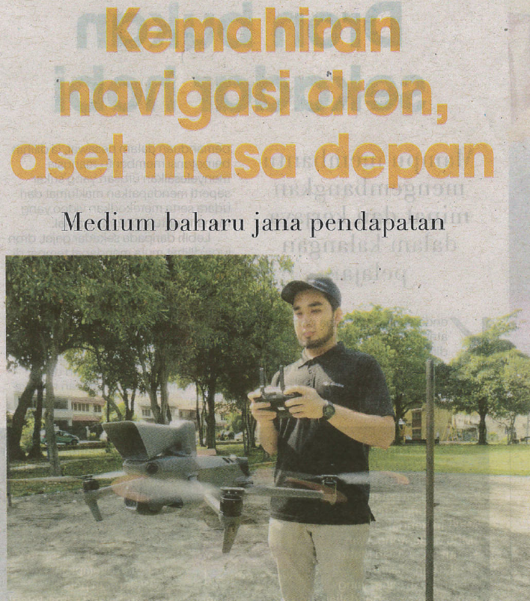
SINAR HARIAN
9 JANUARI 2023
SH | KEMAHIRAN NAVIGASI DRON, ASET MASA HADAPAN|
MS 20 |SAMBUNGAN 1

Slide 5
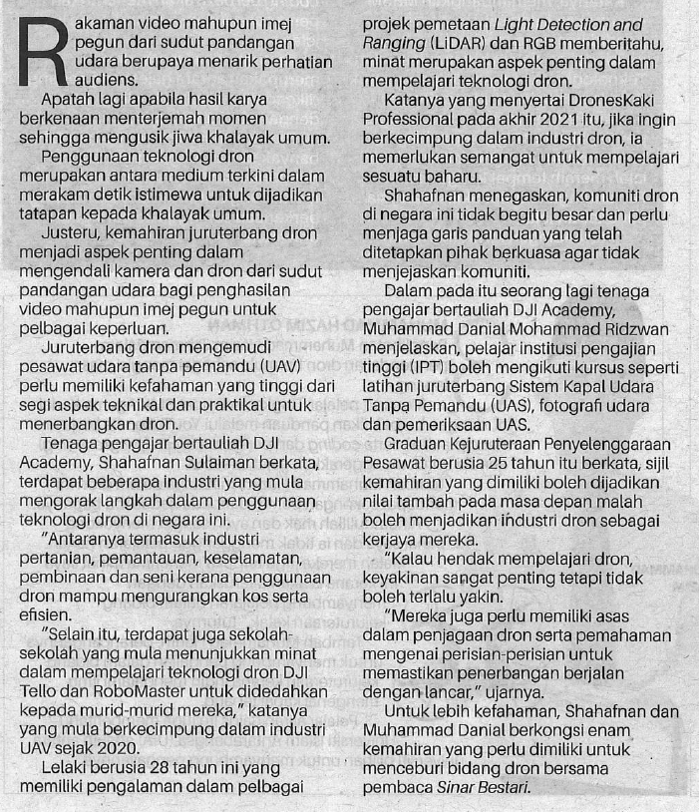
SINAR HARIAN
9 JANUARI 2023
SH| KEMAHIRAN NAVIGASI DRON, ASET MASA HADAPAN |
MS 20 | SAMBUNGAN 2

Slide 6
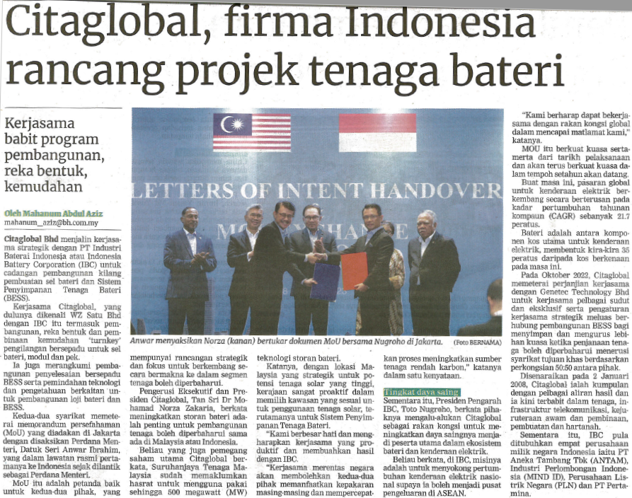
BERITA HARIAN
10 JANUARI 2023
BH | CITAGLOBAL, FIRMA INDONESIA RANCANG PROJEK TENAGA BATERI|
MS 28

Slide 7
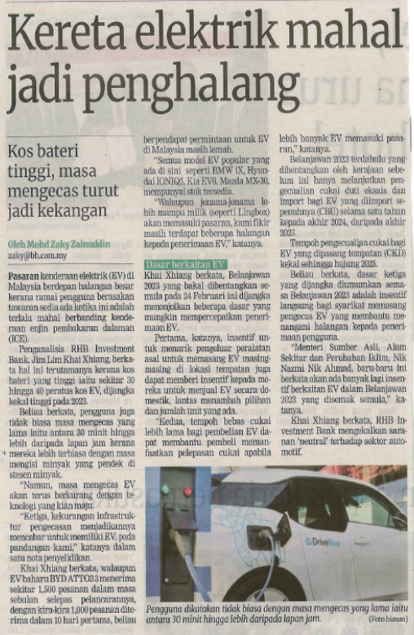
BERITA HARIAN
18 JANUARI 2023
BH | KERETA ELEKTRIK MAHAL JADI PENGHALANG|MS 26

Slide 8
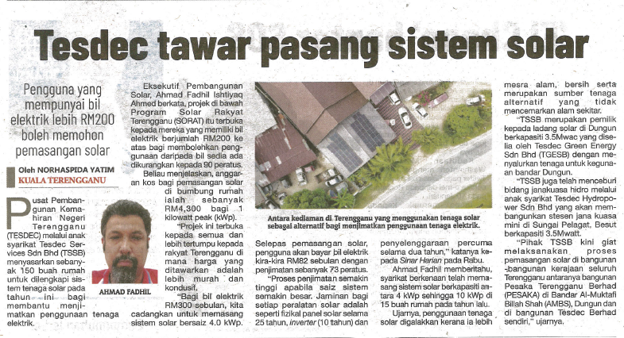
SINAR HARIAN
19 JANUARI 2023
SH| TESDEC TAWAR PASANG SISTEM SOLAR | MS 31

Slide 9
BERITA HARIAN
23 MEI 2022
BH PENDIDIKAN | UTEM BANGUNKAN AI BANTU KANAK-KANAK AUTISME MELUKIS |
MS 35

Slide 10
BERITA HARIAN
23 MEI 2022
BH PENDIDIKAN | UTEM BANGUNKAN AI BANTU KANAK-KANAK AUTISME MELUKIS |
MS 35

Slide 11
BERITA HARIAN
23 MEI 2022
BH PENDIDIKAN | UTEM BANGUNKAN AI BANTU KANAK-KANAK AUTISME MELUKIS |
MS 35

Slide 12
BERITA HARIAN
23 MEI 2022
BH PENDIDIKAN | UTEM BANGUNKAN AI BANTU KANAK-KANAK AUTISME MELUKIS |
MS 35

Slide 13
BERITA HARIAN
23 MEI 2022
BH PENDIDIKAN | UTEM BANGUNKAN AI BANTU KANAK-KANAK AUTISME MELUKIS |
MS 35

Slide 14
BERITA HARIAN
23 MEI 2022
BH PENDIDIKAN | UTEM BANGUNKAN AI BANTU KANAK-KANAK AUTISME MELUKIS |
MS 35

Slide 15
BERITA HARIAN
23 MEI 2022
BH PENDIDIKAN | UTEM BANGUNKAN AI BANTU KANAK-KANAK AUTISME MELUKIS |
MS 35

Slide 16
BERITA HARIAN
23 MEI 2022
BH PENDIDIKAN | UTEM BANGUNKAN AI BANTU KANAK-KANAK AUTISME MELUKIS |
MS 35

Slide 17
BERITA HARIAN
23 MEI 2022
BH PENDIDIKAN | UTEM BANGUNKAN AI BANTU KANAK-KANAK AUTISME MELUKIS |
MS 35

Slide 18
BERITA HARIAN
23 MEI 2022
BH PENDIDIKAN | UTEM BANGUNKAN AI BANTU KANAK-KANAK AUTISME MELUKIS |
MS 35

Slide 19
BERITA HARIAN
23 MEI 2022
BH PENDIDIKAN | UTEM BANGUNKAN AI BANTU KANAK-KANAK AUTISME MELUKIS |
MS 35

Slide 20
BERITA HARIAN
23 MEI 2022
BH PENDIDIKAN | UTEM BANGUNKAN AI BANTU KANAK-KANAK AUTISME MELUKIS |
MS 35

Slide 21
BERITA HARIAN
23 MEI 2022
BH PENDIDIKAN | UTEM BANGUNKAN AI BANTU KANAK-KANAK AUTISME MELUKIS |
MS 35

Slide 22
BERITA HARIAN
23 MEI 2022
BH PENDIDIKAN | UTEM BANGUNKAN AI BANTU KANAK-KANAK AUTISME MELUKIS |
MS 35

Slide 23
BERITA HARIAN
23 MEI 2022
BH PENDIDIKAN | UTEM BANGUNKAN AI BANTU KANAK-KANAK AUTISME MELUKIS |
MS 35

